Slide 1
小小博
DDMP
项目介绍

Slide 2

目录
CONTENTS
01
数据库介绍
Database introduction
02
网站功能，技术介绍
Feature introduction of the website
03
前景展望
Project outlook

Slide 3
PART ONE
数据库介绍

Slide 4
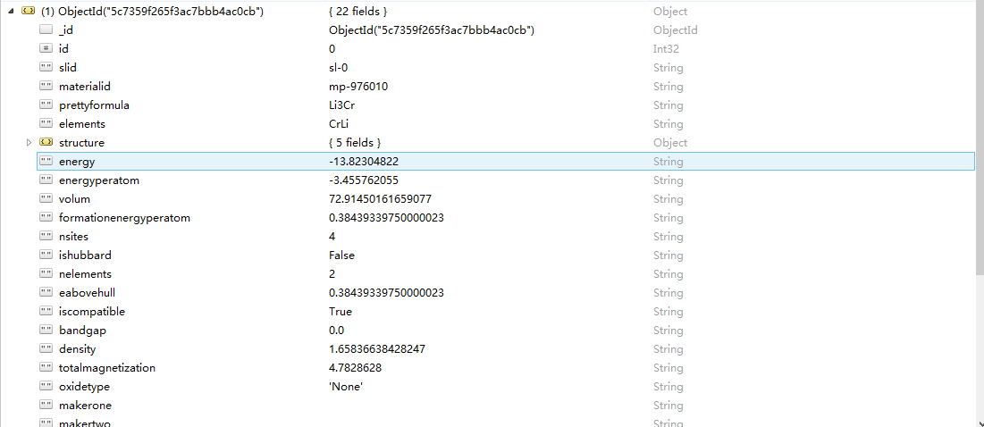
PART ONE
数据库表项

Slide 5
PART TWO
网站功能,技术介绍

Slide 6
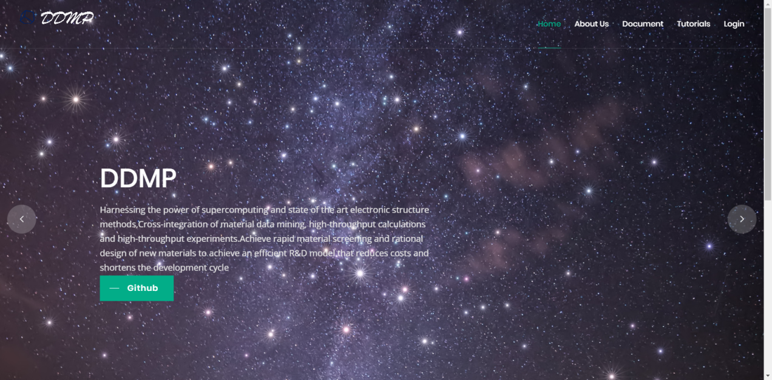
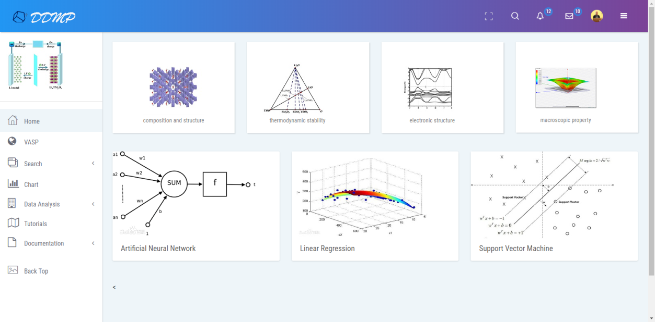
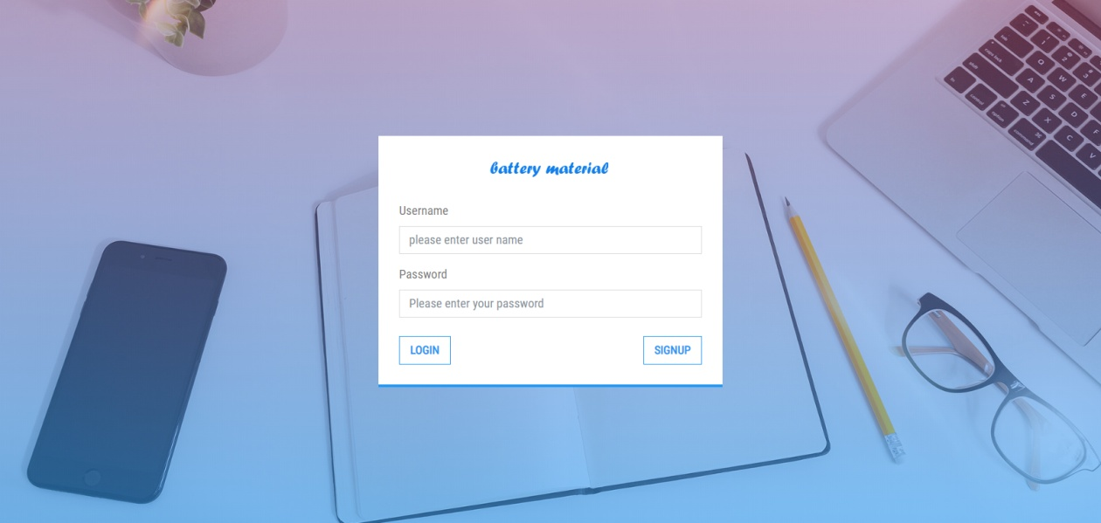
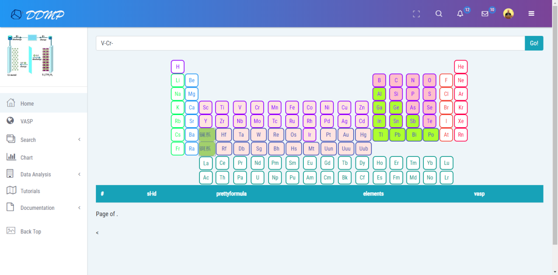
PART TWO
门户界面
主界面
这里添加标题
这里添加标题
登录界面
搜索界面
这里添加标题
这里添加标题

Slide 7
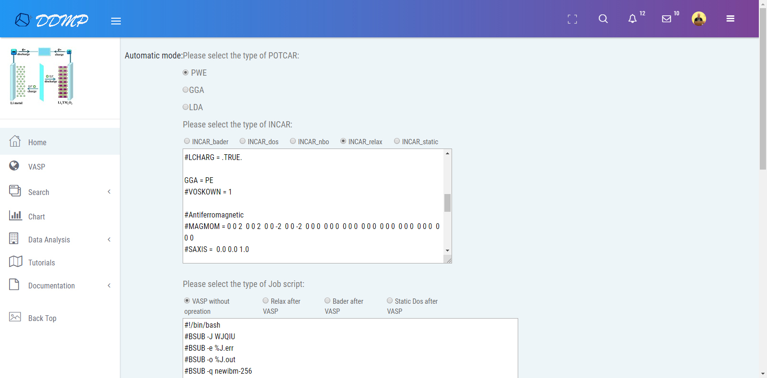
PART TWO
VASP界面-自动模式

Slide 8
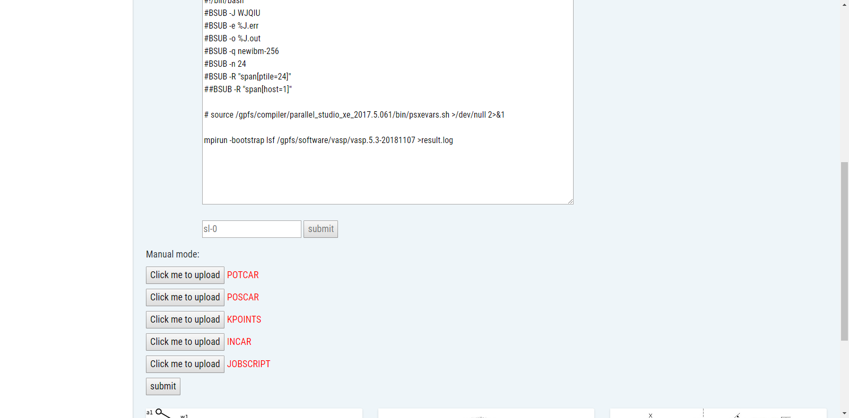
PART TWO
VASP界面-手动模式

Slide 9
PART TWO
技术简介-项目部署
本来以为只要打开端口运行python3 manager runserver 0.0.0.0:80就搞定了，最后才知道这只适用于Django的开发模式，只支持单用户访问，既然如此，那么就得需要web服务器进行部署了。我便使用了nginx+uwsgi+Django的组合
为什么是nginx?
首先我觉得它小，很轻量级，用着简便，没有apache那么庞杂，并且网上都推荐nginx部署Django。
Uwsgi 为何还需要这东西？
简单来说,nginx属于反向代理服务器，他能做什么事呢？监听一个端口,比如说80，可以配置一个反向代理端口，比如8000，这样，所有外部用户对80端口的访问实际上都是请求了8000端口的数据，只是用户并非真实的在与8000端口交流，而是通过了80这座桥梁。既然如此，那么实际上还是只能单用户访问，所以我们需要一个可以多用户并发访问的工具，那么便是uwsgi了。

Slide 10
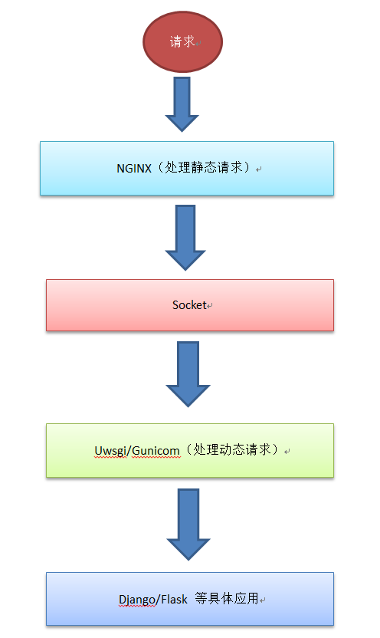
PART TWO
技术简介-项目部署
这里我们可以看出，web server是无法与我们的app（django等等）进行直接对话，他需要通过uwsgi这个桥梁，这个桥梁很重要.
uwsgi 所扮演的的角色是后端 http 服务器，nginx 扮演的角色是前端 http 服务器，hello.py 是客户端应用程序。 用户从网页浏览器中发出请求，nginx 服务器收到请求后，会通过它的 uwsgi 模块将用户的请求转发给 uwsgi 服务器，uwsgi 服务器处理完毕后将结果返回给 nginx，浏览器将最终的结果展现给用户。
所以综上所述，Nginx与Uwsgi有关，而Uwsji与Nginx有关，这两个特点在启动的配置文件中也有体现

Slide 11
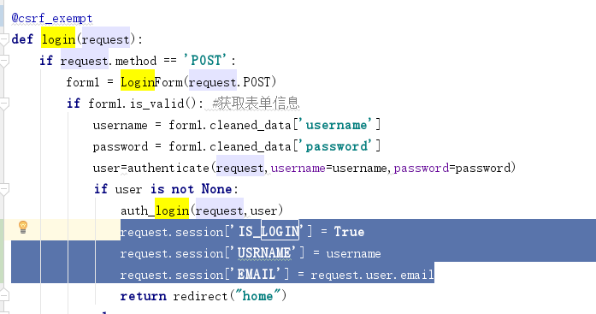
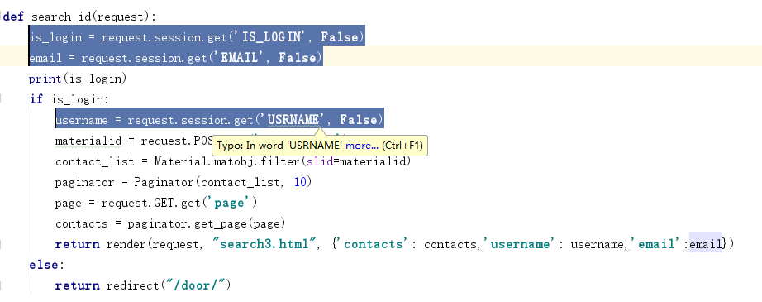
PART TWO
技术简介-网站代码
request.session技术

Slide 12
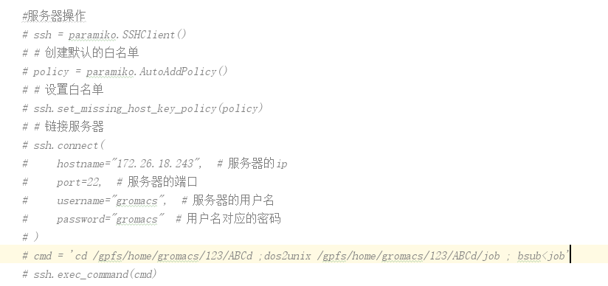
PART TWO
技术简介-网站代码
Python+Linux技术

Slide 13
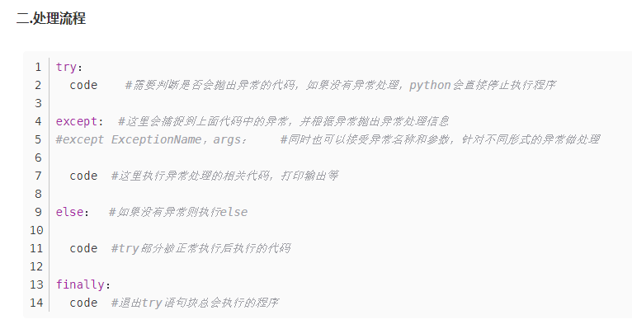
PART TWO
技术简介-网站代码
Try-Catch技术

Slide 14
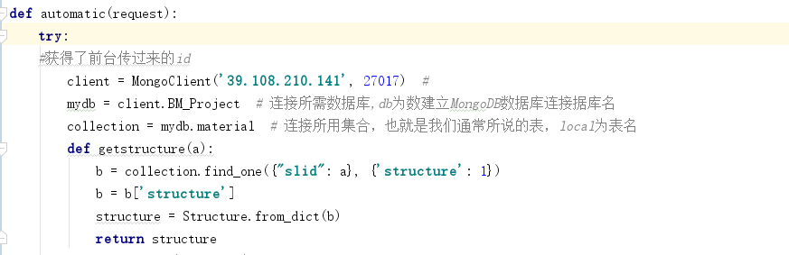
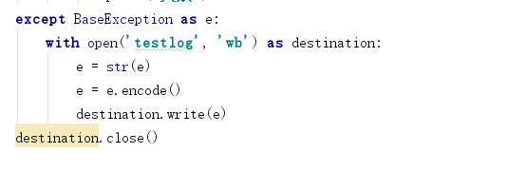
PART TWO
技术简介-网站代码
Try-Catch技术

Slide 15
PART THREE
前景展望

Slide 16
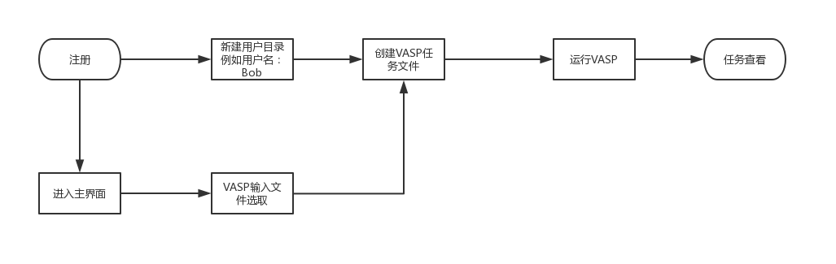
PART THREE
VASP任务流程管理

Slide 17
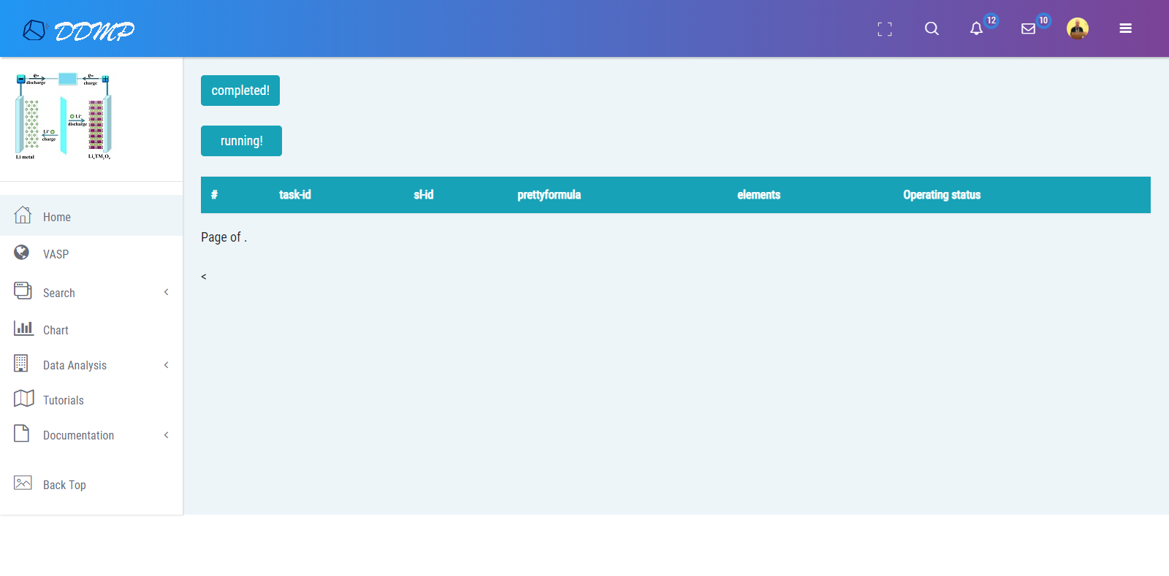
PART THREE
VASP任务管理

Slide 18
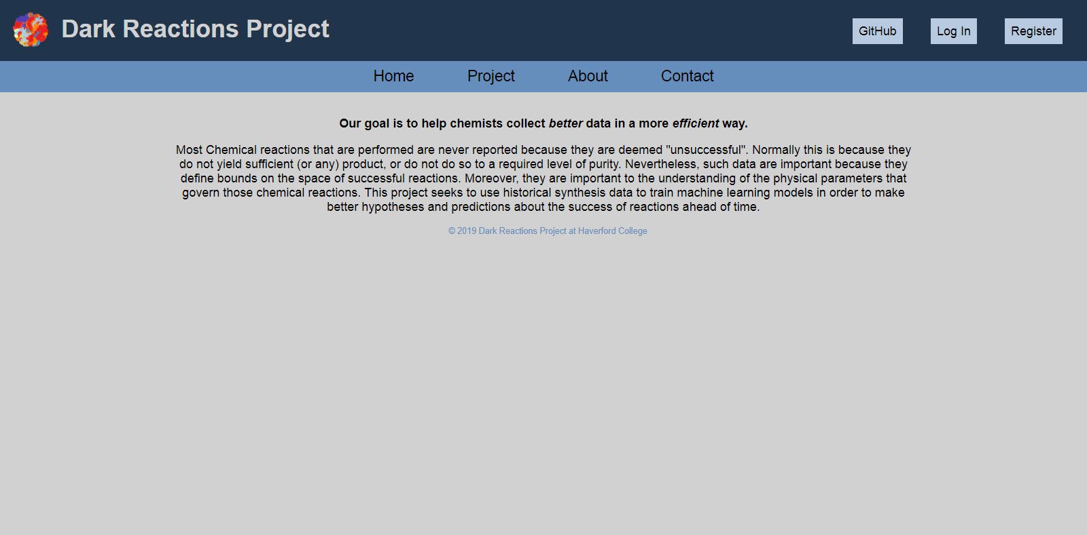
PART THREE
材料服役

Slide 19

PART THREE
材料服役
根据硅所提供的材料合成，运作环境，包括高压，低压，高温，低温，PH值等相关数据，进行机器学习，从而进行预测电池材料的寿命。硅所提供的数据大概是100-200条数据。这个部分单独设计出一个数据库，单独的一个模块。

Slide 20
小小博
THANKS
FOR YOUR WATCHING

